Slide 1
The Mismatch Between Mutual Fund Scale and Skill
YANG SONG
解读人：周颜锐
Notes:
从名字就可以看出，这篇文献的研究角度比较特殊，它从基金规模和基金技能的角度出发，来研究两者之间的关系。

Slide 2
1 Introduction
1.1 Research Motivation
共同基金的净业绩受到管理者能力和基金规模两方面的影响；
Berk and Green (2004)指出当投资者理性时，其会依据管理者能力来配置资金，直到其净积极收益为0；
而现实与Berk and Green (2004)的理论假设不一致：
  投资者在进行基金投资时并非是理性的
    例如，投资者会倾向于选择持有彩票型股票的基金(Solomon, Soltes, and Sosyura (2014))，在媒体中出现过的基金(Kaniel and Parham (2017))等；
  投资者的非理性使其不能正确依据管理者能力配置资金，进而使基金能力与规模错配。
武汉大学经济与管理学院-周颜锐
Notes:
其实在这篇文献之前，就有一系列文献对基金的规模与表现这两者之间的关系展开过研究，比如BG(2004)这篇经典文献。

Slide 3
1 Introduction
1.1 Research Motivation
积极权益型共同基金的表现普遍不佳，其收益对应的alphas普遍是负的(Carhart (1997), Wermers (2000), and Fama and French (2010))，从基金管理者能力与规模错配的角度出发或许能对这一现象进行解释；
通过研究规模错配背后投资者错误配置资产的原因，能对投资者非理性行为的研究起到补充和丰富的作用。
武汉大学经济与管理学院-周颜锐

Slide 4
1 Introduction
1.2 Research Questions
错配现象是因为投资者怎样的非理性行为而产生的？
基金技能与规模的错配将会怎样对基金的表现产生影响？
权益型积极共同基金的基准调整后表现为负是由什么因素导致的？
武汉大学经济与管理学院-周颜锐

Slide 5
1 Introduction
1.3 Research Conclusions
错配现象是因为投资者怎样的非理性行为而产生的？
  Berk and van Binsbergen (2016) & Barber, Huang, and Odean (2016):
    投资者错误的将基金因为承担因子暴露（除市场因子外）而获得的收益（FRRs）归因于基金管理者的能力，进而对管理者能力作出错误的判断，最后导致资产的错误配置。
基金技能与规模的错配将会怎样对基金的表现产生影响？
权益型积极共同基金的基准调整后表现为负是由什么因素导致的？
武汉大学经济与管理学院-周颜锐
Notes:
强调一下收益的因子分解

Slide 6
1 Introduction
1.3 Research Conclusions
错配现象是因为投资者怎样的非理性行为而产生的？
基金技能与规模的错配将会怎样对基金的表现产生影响？
  按照Berk and Green (2004)的推论，基金应当存在一个与其能力对应的均衡规模；
  投资者对基金能力的判断依据是FRR，因此导致过去高FRR的基金会拥有超额规模；
  超过均衡的规模会使该基金在未来的收益显著为负。
权益型积极共同基金的基准调整后表现为负是由什么因素导致的？
武汉大学经济与管理学院-周颜锐
Notes:
注意，这里的规模指的是超额规模而不是绝对规模

Slide 7
1 Introduction
1.3 Research Conclusions
错配现象是因为投资者怎样的非理性行为而产生的？
基金技能与规模的错配将会怎样对基金的表现产生影响？
权益型积极共同基金的基准调整后表现为负是由什么因素导致的？
  一小部分基金因历史上的高FRRs而被投资者过度投资；
  投资者的过度投资导致基金吸纳了与其能力不匹配的资金；
  过大的规模使基金未来的业绩较为糟糕，导致该类别共同基金的净alpha显著为负。
武汉大学经济与管理学院-周颜锐
Notes:
说出自己的疑问：其实作者没有说清楚为何超额规模高带来的破坏比低带来的收益在总体上程度更大。

Slide 8
1 Introduction
1.4 Academic Contributions
前人的文献，如Chen et al. (2004), Pollet and Wilson (2008), Zhu (2018)已经研究过基金总规模与基金表现的关系，但是本篇文章表明投资者对基金能力的错判带来的超额基金规模将会在很大层面上决定基金未来的表现；
Chevalier and Ellison (1997), Sirri and Tufano (1998), Lynch and Musto (2003)研究了基金现金流与其历史表现的关系，但本篇文章更深入的强调了历史表现的不同成分对基金现金流的影响；
武汉大学经济与管理学院-周颜锐

Slide 9
1 Introduction
1.4 Academic Contributions
Fama and French (2010)发现基金的alphas近几为0，而扣除费用后的alphas显著为负，因此前人的研究认为共同基金的管理者缺乏技能。而本文给出了一种对alpha为负这一现象的新解释，即部分高FFR的基金收到了过多的资金流，从而使其规模超过均衡规模，进而在未来表现出糟糕的业绩。
武汉大学经济与管理学院-周颜锐

Slide 10
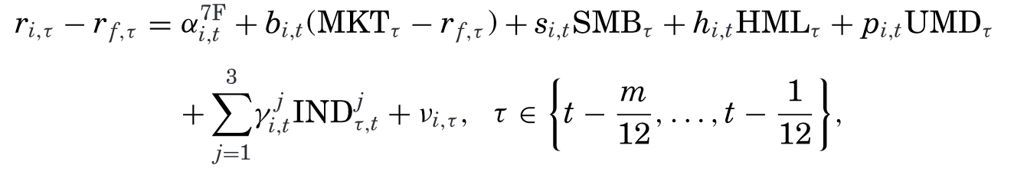
2 Research Design
2.1 Estimation of Variables
A. 计算Factor-Related Returns (FRRs) 和 Factor-Adjusted Returns
  在估计时选取七因子模型(Barber, Huang, and Odean (2016))，包括Carhart (1997)提出的四因子和Pástor and Stambaugh (2002b)提出的三个行业因子。
  对给定的基金i与时间t，使用之前m个月的窗口对其alpha与beta指标进行估计，公式如下：
武汉大学经济与管理学院-周颜锐

Slide 11
2 Research Design
2.1 Estimation of Variables
A. 计算Factor-Related Returns (FRRs) 和 Factor-Adjusted Returns
  对上述公式，有如下几点需要注意：
  对SMB, HML, UMD这三个因子收益以MKT为基础进行了正交化处理；
  三个IND因子的构建如下(Pástor and Stambaugh (2002b))：
    使用Fama–French 49 行业收益分别对Carhart (1997)四因子进行回归，得到49个残差的时序数据；
    提取49个残差时序数据的前三个主成分作为三个IND因子；
    因此，这三个IND因子提取了与Carhart (1997)四因子正交的行业普遍回报。
武汉大学经济与管理学院-周颜锐
Notes:
正交的原因可能有两个：1.使CAPM alpha能直接分解；2.剔除MKT部分（即没有用的部分）

Slide 12
2 Research Design
2.1 Estimation of Variables
A. 计算Factor-Related Returns (FRRs) 和 Factor-Adjusted Returns
  在计算FFR时使用三个行业因子的原因如下：
    Barber, Huang, and Odean (2016)表明基金对三个行业因子的暴露能对其现金流起到较好的预测作用；
    三个行业因子在很大程度上解释了共同基金的收益在横截面上的变化 (Pástor and Stambaugh (2002b))。
  当然，直接用Cahart (1997)四因子计算得到的结果是稳健的。
武汉大学经济与管理学院-周颜锐

Slide 13
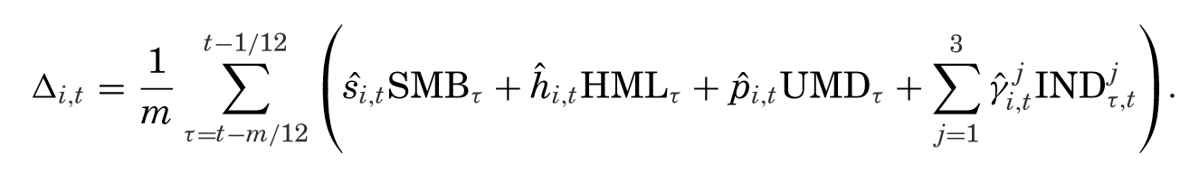
2 Research Design
2.1 Estimation of Variables
A. 计算Factor-Related Returns (FRRs) 和 Factor-Adjusted Returns
  利用上述回归得到的估计值可计算窗口内的平均FFR：
  在FFR的计算中并未考虑市场相关的因子收益，因为其与基金的现金流无关(Berk and van Binsbergen (2016) & Barber, Huang, and Odean (2016))。
武汉大学经济与管理学院-周颜锐

Slide 14
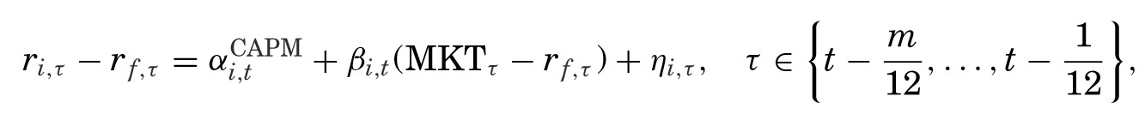

2 Research Design
2.1 Estimation of Variables
A. 计算Factor-Related Returns (FRRs) 和 Factor-Adjusted Returns
  利用最小二乘法估计CAPM alpha：
  由于市场收益与其余变量相正交，故可对CAPM alpha进行如下分解：
武汉大学经济与管理学院-周颜锐

Slide 15
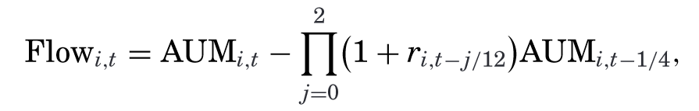
2 Research Design
2.1 Estimation of Variables
B. 计算基金现金流
  注意，这一指标是现金流的绝对值指标而非相对值指标。
武汉大学经济与管理学院-周颜锐

Slide 16
2 Research Design
2.2 Data
数据库：standard CRSP survivorship-bias-free mutual fund database
时间期限：1984 – 2014
样本筛选：
  选取从1984及以后才有的基金作为样本，因为更早的数据并不可靠(Fama and French (2010))；
  只关注积极管理的权益型共同基金，剔除指数基金，混合基金，部门基金，和交易所交易基金；
  剔除月度观测值不足四年的基金以及从未管理过超过500万美元总资产的基金。
最后得到了4,000支左右的共同基金样本。
武汉大学经济与管理学院-周颜锐

Slide 17
3 Research Results
3.1 FRRs and Fund Flows
在这一节检验Fund Flows对FFRs的响应；
采取滚动窗口的方法进行计算：
  对每一年的数据，用四年数据计算得到的基金七因子alpha进行五分位；
  对每一个分位，用基于四年数据计算得到的全样本FRR分位将其分为三个组；
  Kamstra et al. (2017) 发现在春季投资者会偏好投资权益型基金，考虑到这一效应，本文决定将三月份作为四年窗口的终点；
  对每个四年期窗口，计算每一个组别中基金季度Flow数据的均值。
武汉大学经济与管理学院-周颜锐

Slide 18
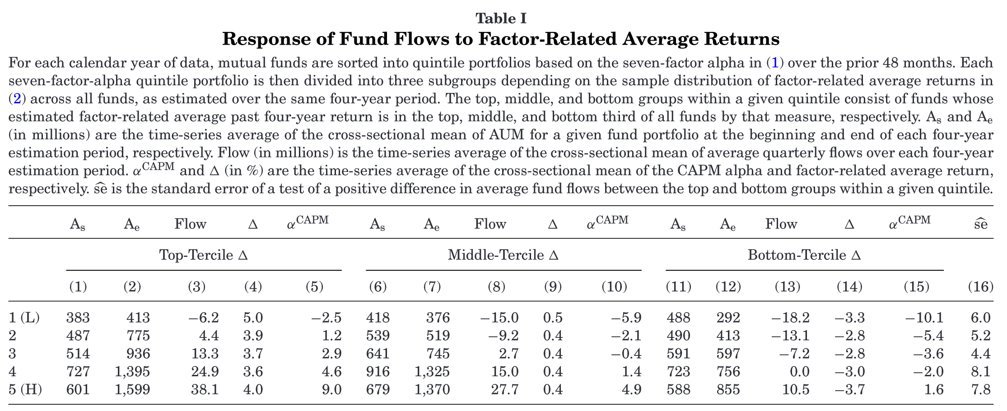
3 Research Results
3.1 FRRs and Fund Flows
表中的A表示资产，下标s和e表示期初与期末
由红色框线可知，在控制了alpha7后，FRR与Flow呈现正向关系
武汉大学经济与管理学院-周颜锐

Slide 19
3 Research Results
3.2 Past FRRs and Future Alphas
A. 超额资产管理规模(AUM)对基金未来表现的预测
  Berk and Green (2004), Chen et al. (2004), Edelen, Evans, and Kadlec (2013), Harvey and Liu (2017), 和 Zhu (2018)表明积极基金管理的资产越多，基金的表现越差；
  本文进一步强调，超额资产规模才是影响未来表现的关键：
    例如，对AUM相近的基金A和基金B,假设A是靠高FRRs才达到该规模，则其超额资产更多，未来的表现更差。
  类似3.1中的双重分组方式进行分组，但是先对AUM五分组，再对FRR进行三分组，并计算每个分组在未来一年的月度年化加权收益时序值。
武汉大学经济与管理学院-周颜锐
Notes:
FRR对应超额的资金流入，对应超额资产

Slide 20
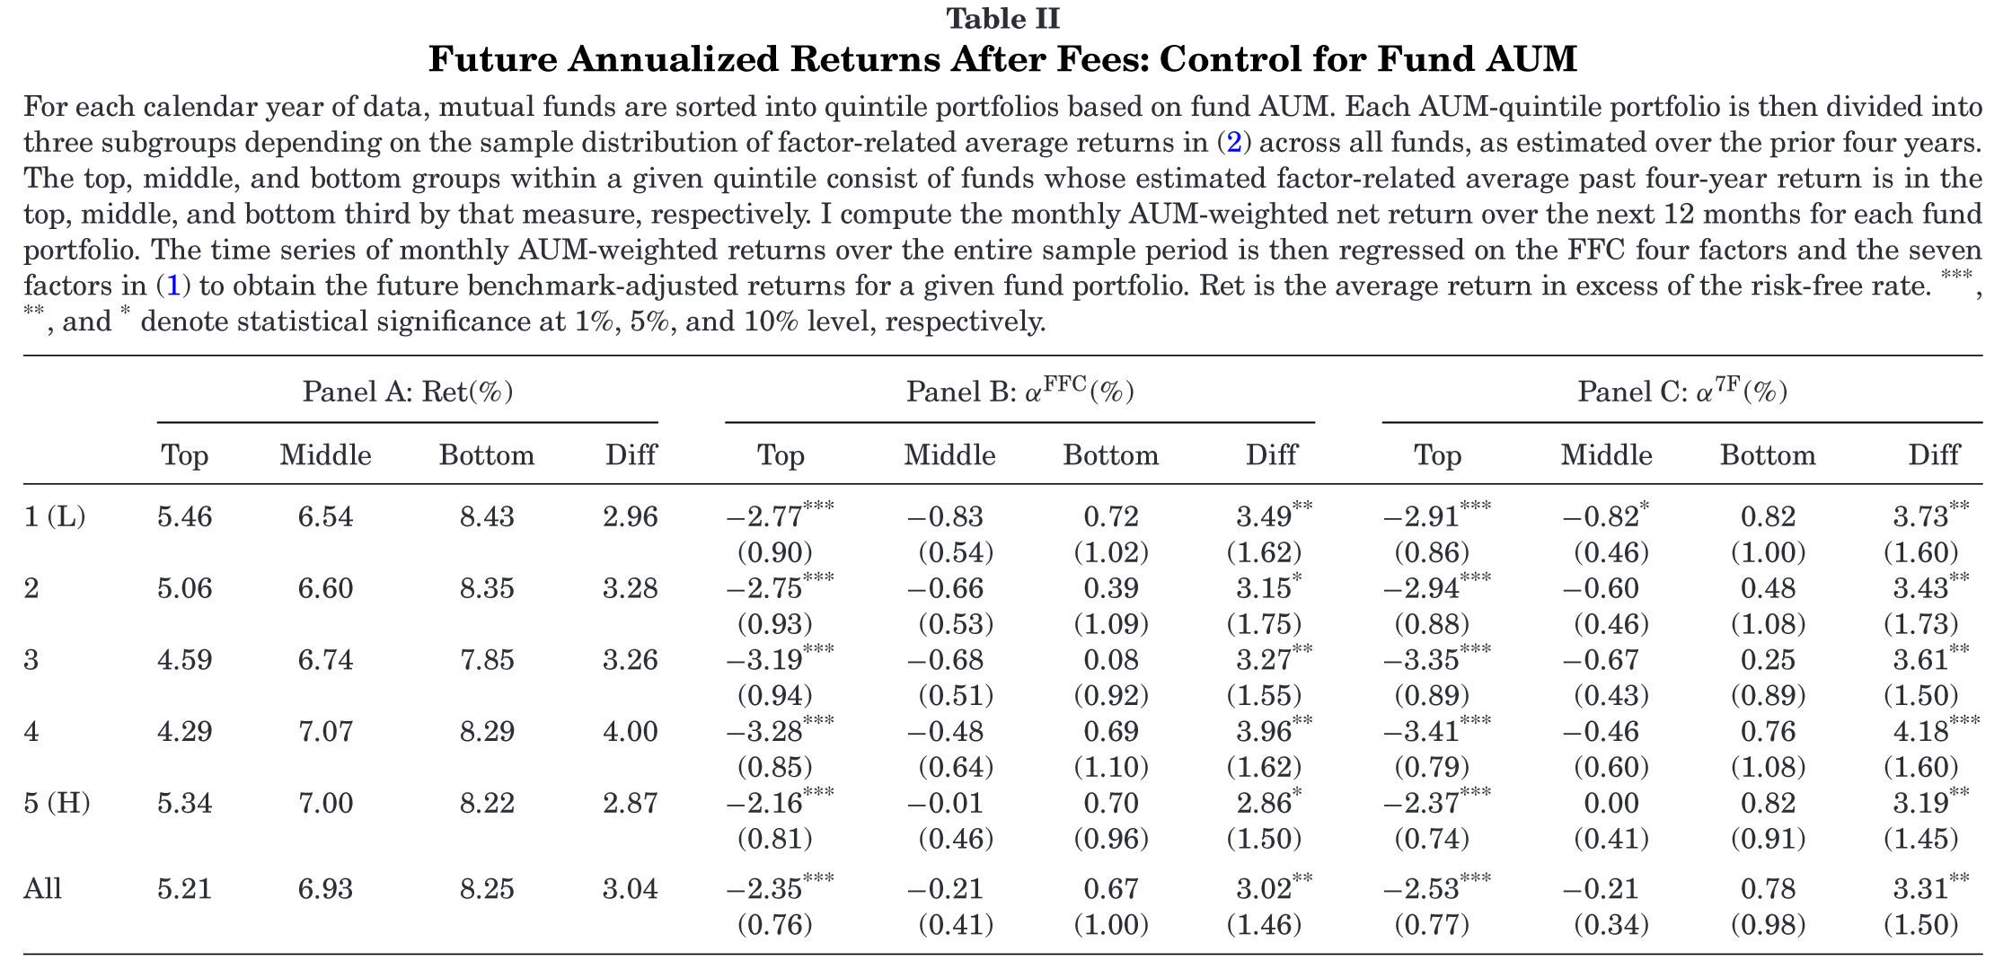
3 Research Results
3.2 Past FRRs and Future Alphas
由红框可知，在控制了AUM后，高FRR分位的基金未来的表现更差
武汉大学经济与管理学院-周颜锐

Slide 21
3 Research Results
3.3 Causes of Underperformance with Positive FRRs
在本节中，提供更多证据表明与FRRs相关的Flow通过规模报酬递减效应，使FRRs为正的基金未来业绩为负。
超额Flow与规模效应
  Pollet and Wilson (2008), Edelen, Evans, and Kadlec (2013), Pástor, Stambaugh, and Taylor (2018)将交易成本(如执行成本)视为规模报酬递减的重要原因；
  遵循Pástor, Stambaugh, and Taylor (2018)的方法计算基金的总交易成本指标C；
  利用C和FRR进行双重分组，得到结果。
武汉大学经济与管理学院-周颜锐

Slide 22
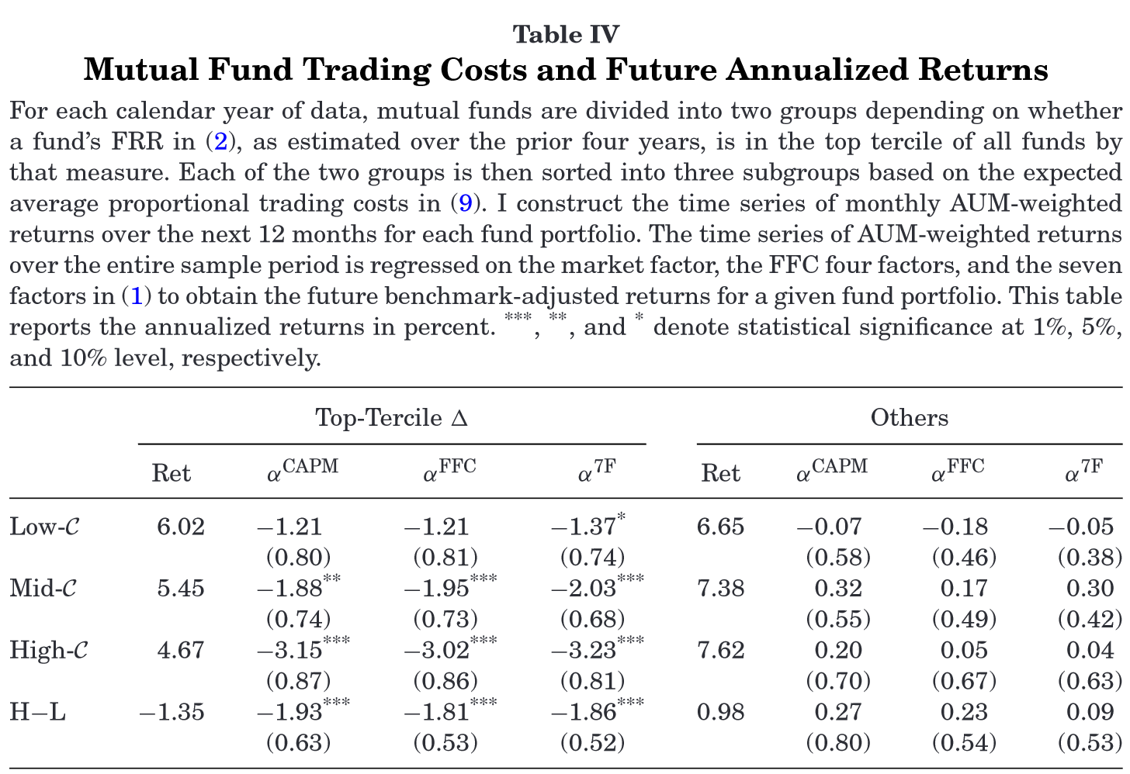
3 Research Results
3.3 Causes of Underperformance with Positive FRRs
结论1：在高FRR的组别中，交易成本更高的基金规模报酬递减效应更高，因此表现更差；
结论2：在低中FRR的组别中，超额Flow低，因此交易成本对基金表现的影响低。
武汉大学经济与管理学院-周颜锐

Slide 23
3 Research Results
3.4 Implications for Aggregate Fund Performance
本节证明了积极管理的共同基金的负业绩主要是由少量正FRRs基金的不良业绩导致的；
而大多数规模并未过大的基金其净alpha其实是非负的；
为了展示这一点，本文对每年的数据采取如下处理：
  将高FRRs基金归于第一组，中低FRRs基金归于第二组；
  利用五种模型测度基金未来的表现：
  1. CAPM 模型；2. FFC 四因子模型； 3. 七因子模型； 4. 九因子模型(加入FF5)；
  5. Vanguard benchmark 模型(Berk and van Binsbergen (2015))
武汉大学经济与管理学院-周颜锐

Slide 24
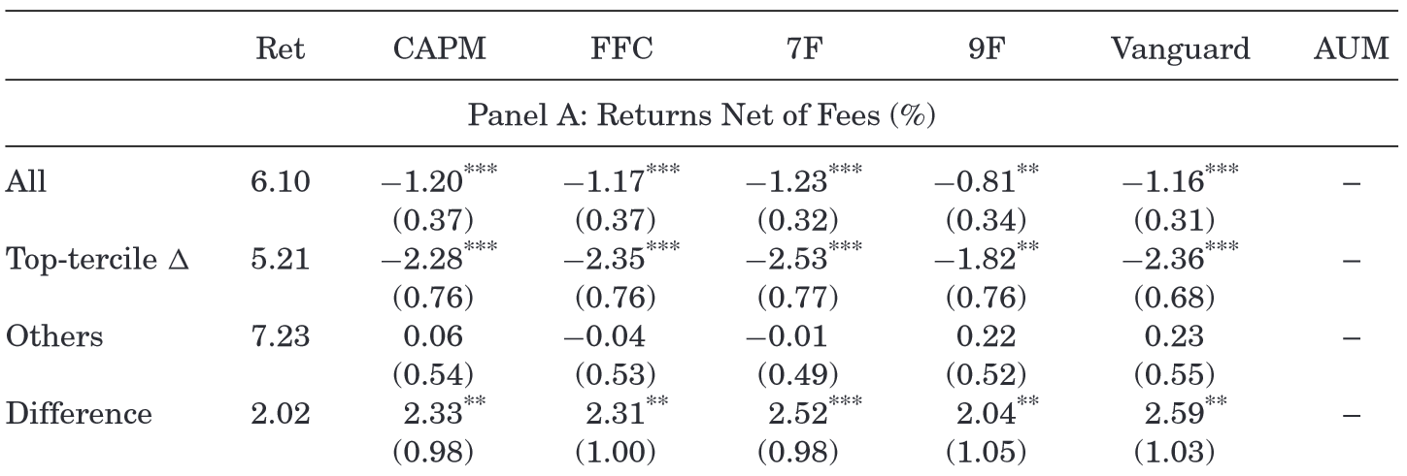
3 Research Results
3.4 Implications for Aggregate Fund Performance
由红框可知，高FRRs的基金费后表现显著为负，但是将其剔除后基金的费后表现非负。
武汉大学经济与管理学院-周颜锐

Slide 25
4 Conclusions
主动管理的股票型共同基金中，投资组合管理技能和规模之间存在不匹配；
具有正FRRs的主动管理共同基金吸引了过多的资产，导致未来显著负面收益绩效；
正FRRs的一部分基金可以解释所有主动股票型共同基金的负回报绩效。
武汉大学经济与管理学院-周颜锐

